Slide 1
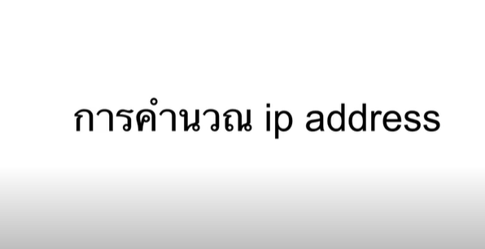
Notes:
(2493) สอนการคำนวณ ip address เข้าใจง่ายและนำไปใช้ได้จริง - YouTube

Slide 2
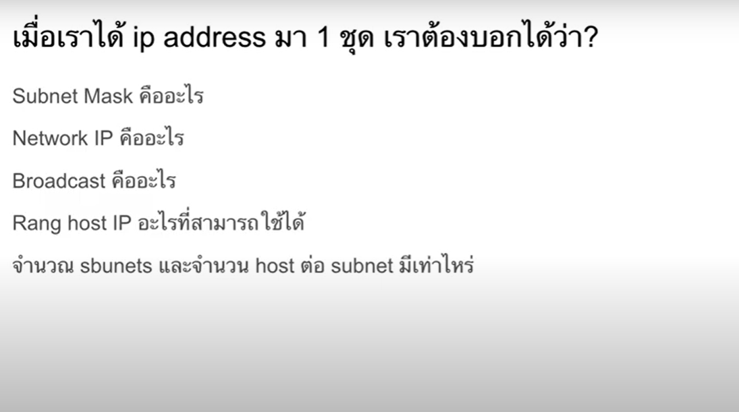
Notes:
(2493) สอนการคำนวณ ip address เข้าใจง่ายและนำไปใช้ได้จริง - YouTube

Slide 3
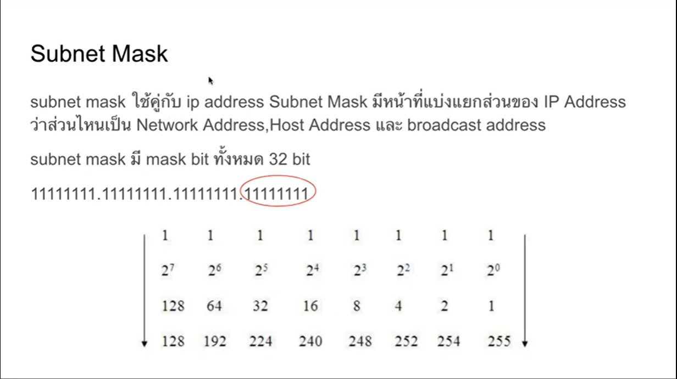
Notes:
(2493) สอนการคำนวณ ip address เข้าใจง่ายและนำไปใช้ได้จริง - YouTube

Slide 4
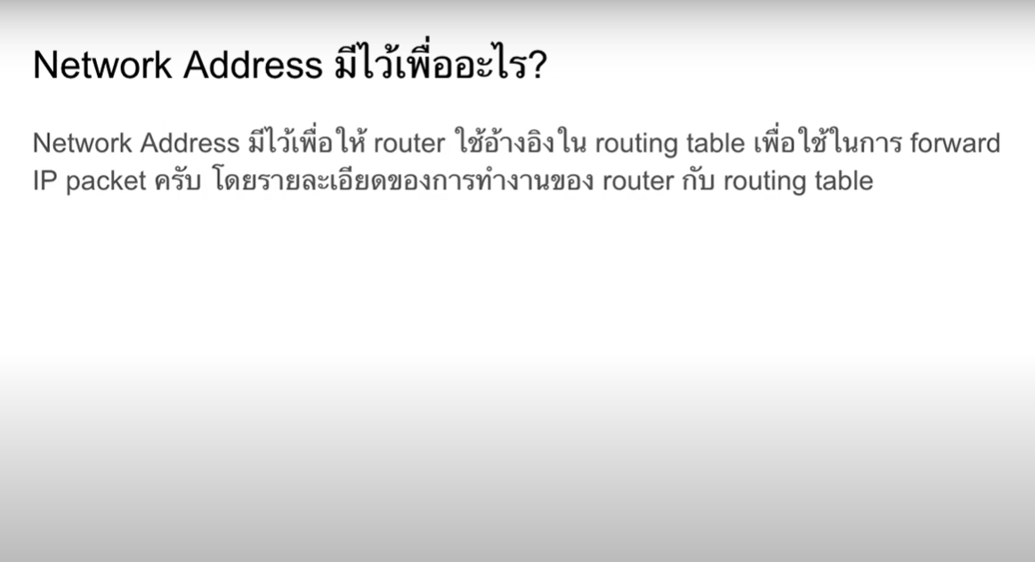
Notes:
(2493) สอนการคำนวณ ip address เข้าใจง่ายและนำไปใช้ได้จริง - YouTube

Slide 5
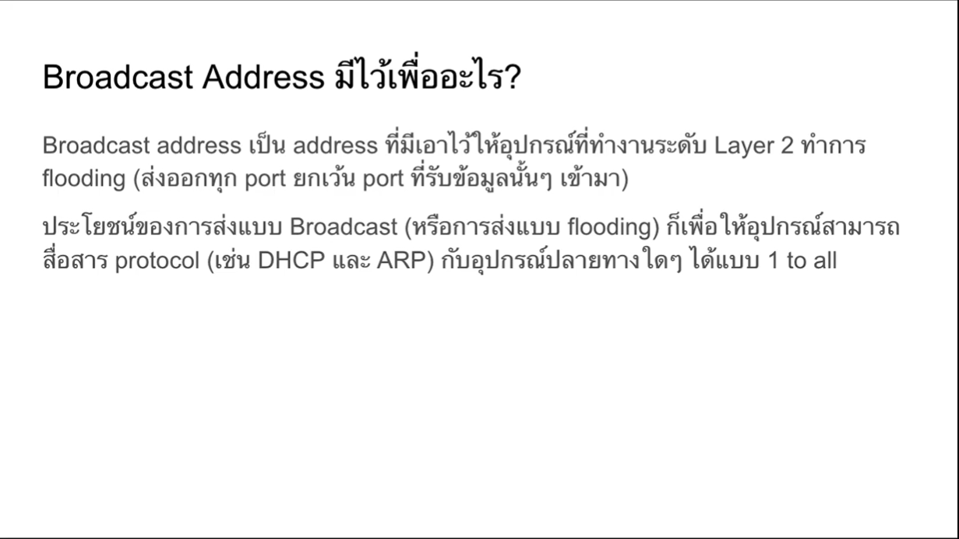
Notes:
(2493) สอนการคำนวณ ip address เข้าใจง่ายและนำไปใช้ได้จริง - YouTube

Slide 6
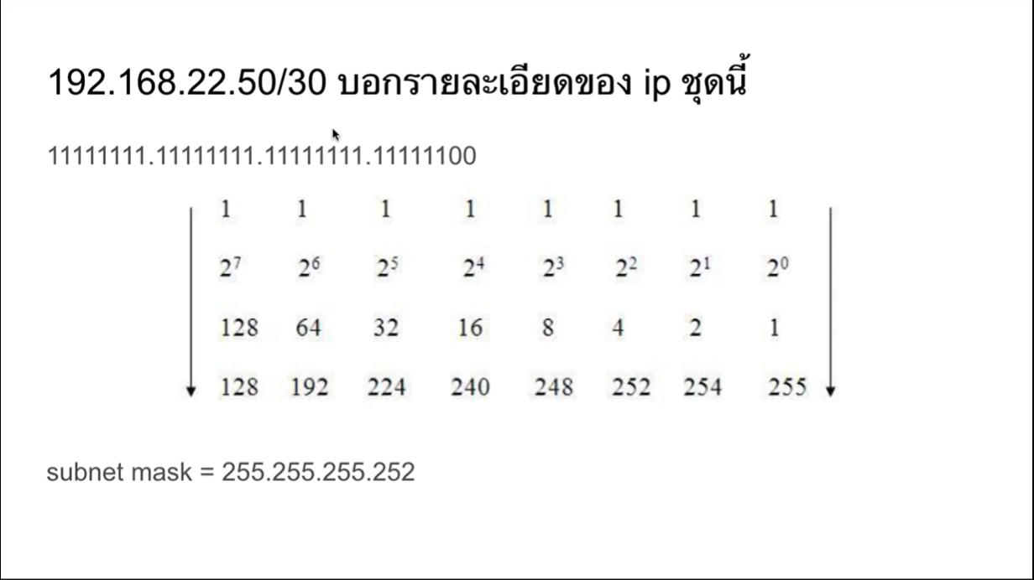
Notes:
(2493) สอนการคำนวณ ip address เข้าใจง่ายและนำไปใช้ได้จริง - YouTube

Slide 7
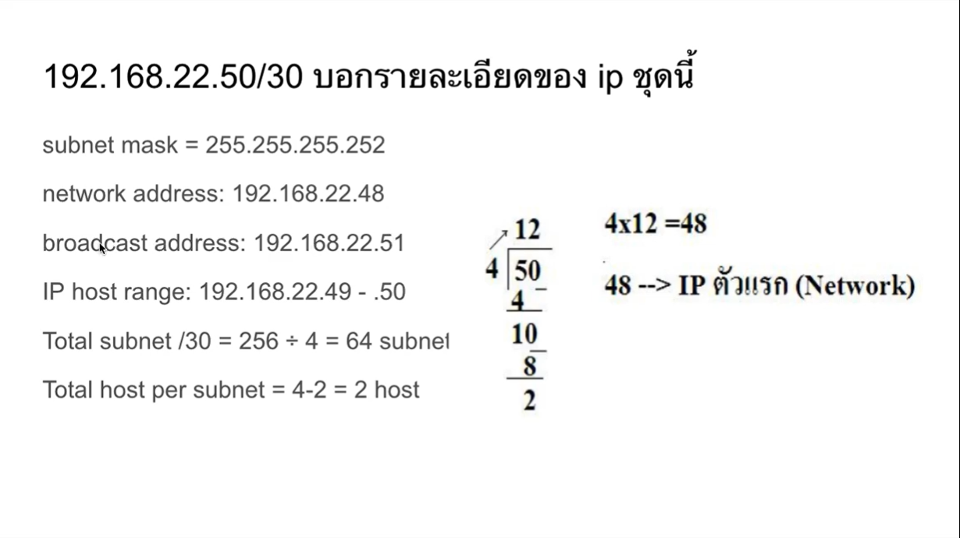
Notes:
(2493) สอนการคำนวณ ip address เข้าใจง่ายและนำไปใช้ได้จริง - YouTube

Slide 8
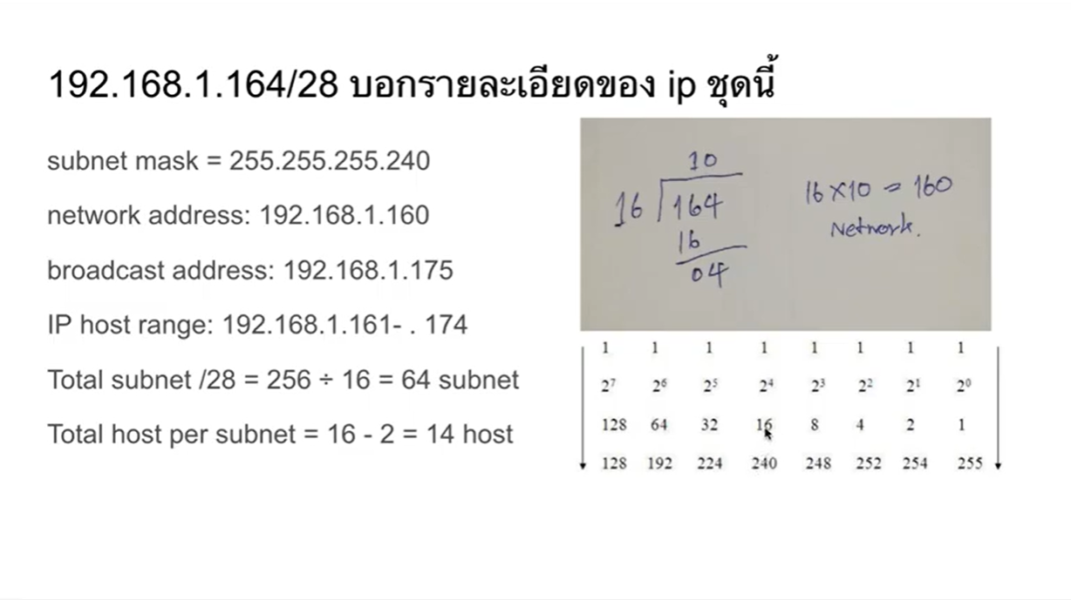
Notes:
(2493) สอนการคำนวณ ip address เข้าใจง่ายและนำไปใช้ได้จริง - YouTube

Slide 9
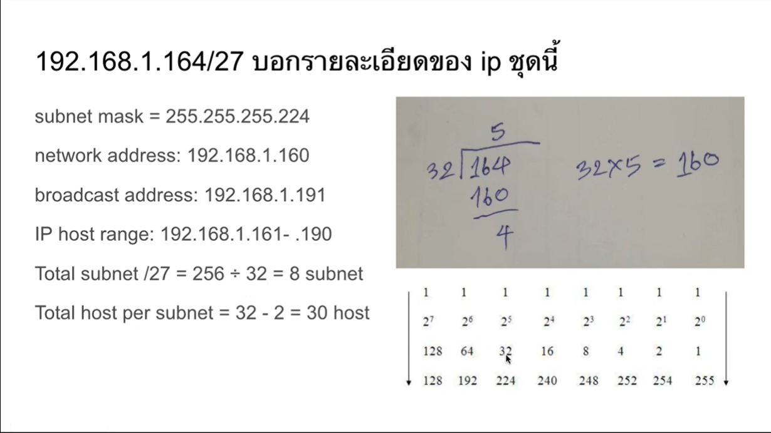
Notes:
(2493) สอนการคำนวณ ip address เข้าใจง่ายและนำไปใช้ได้จริง - YouTube

Slide 10
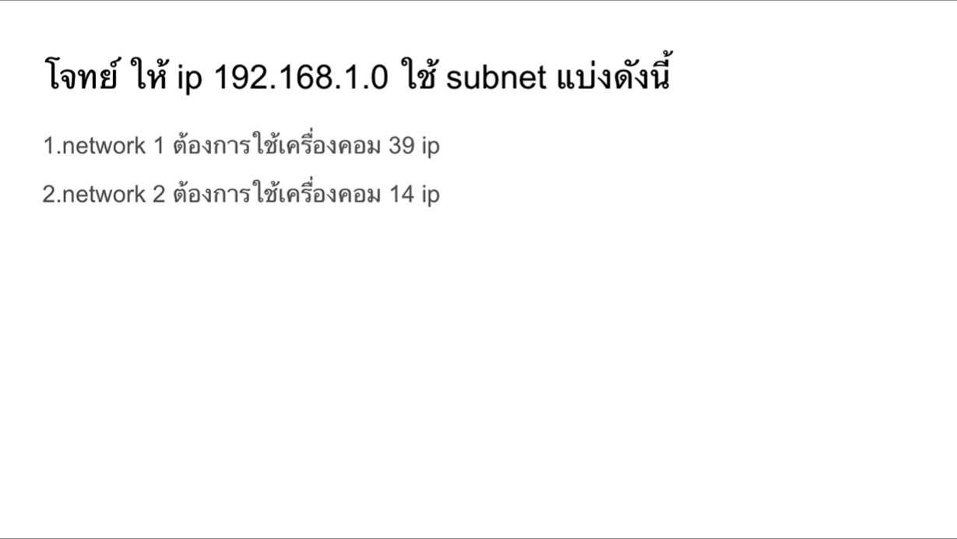
Notes:
(2493) สอนการคำนวณ ip address เข้าใจง่ายและนำไปใช้ได้จริง - YouTube

Slide 11
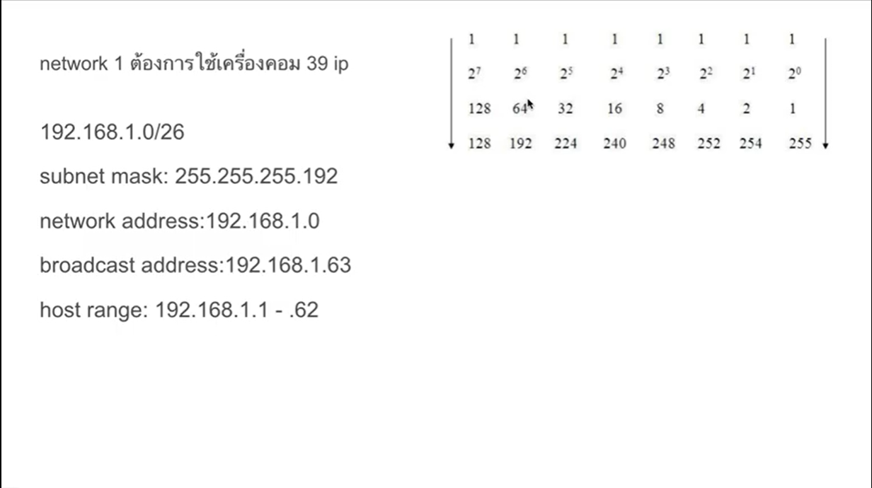
Notes:
(2493) สอนการคำนวณ ip address เข้าใจง่ายและนำไปใช้ได้จริง - YouTube

Slide 12
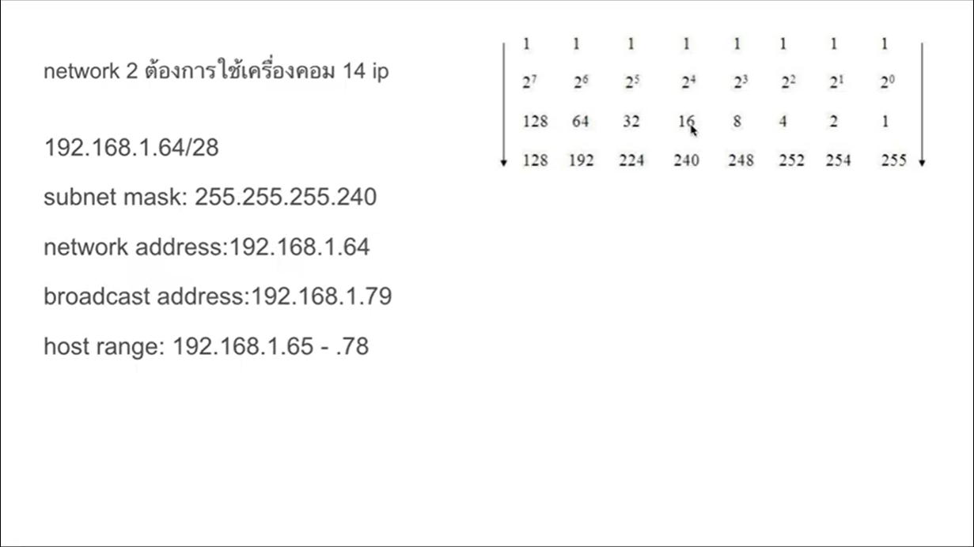
Notes:
(2493) สอนการคำนวณ ip address เข้าใจง่ายและนำไปใช้ได้จริง - YouTube

Slide 13
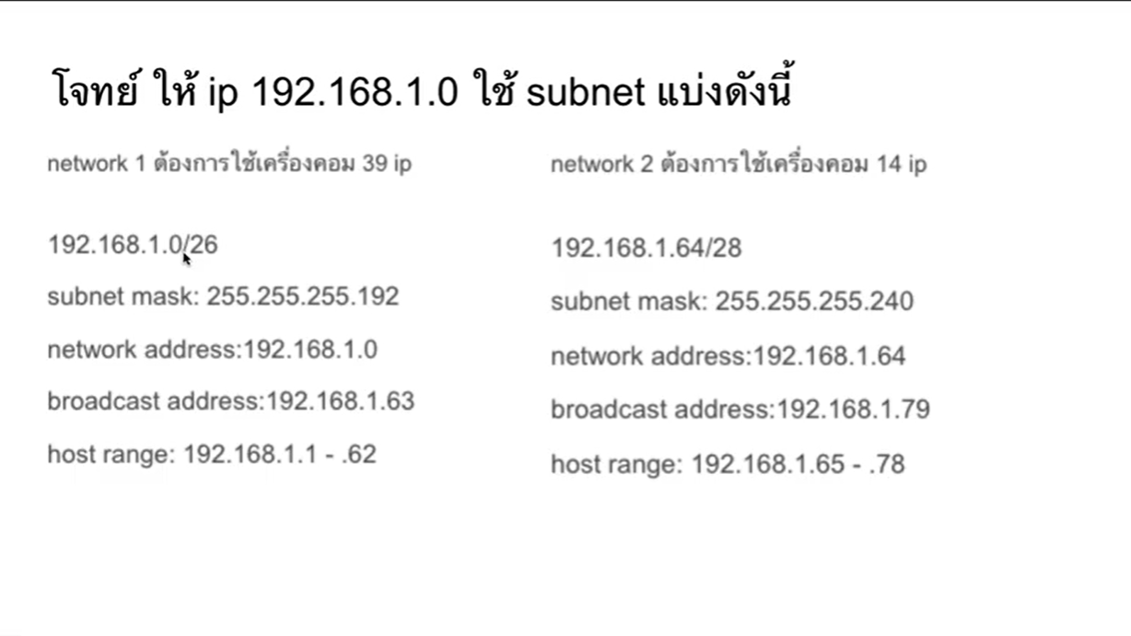
Notes:
(2493) สอนการคำนวณ ip address เข้าใจง่ายและนำไปใช้ได้จริง - YouTube

Slide 14
Notes:
(2493) สอนการคำนวณ ip address เข้าใจง่ายและนำไปใช้ได้จริง - YouTube

Slide 15
Notes:
(2493) สอนการคำนวณ ip address เข้าใจง่ายและนำไปใช้ได้จริง - YouTube

Slide 16
Notes:
(2493) สอนการคำนวณ ip address เข้าใจง่ายและนำไปใช้ได้จริง - YouTube

